Slide 1

ОСНОВИ НА ЕЛЕКТРОНИКАТА
ЛЕКЦИЯ №5 ОПЕРАЦИОННИ УСИЛВАТЕЛИ
ВЕНЦИСЛАВ НАЧЕВ

Slide 2

КАКВО НИ ПРЕДСТОИ
ЕЛЕКТРОНЕН УСИЛВАТЕЛ
ХАРАКТЕРИСТИКИ НА УСИЛВАТЕЛИТЕ
ОПЕРАЦИОНЕН УСИЛВАТЕЛ
КОМПАРАТОР
УСИЛВАТЕЛНИ СХЕМИ
ПРОГРАМИРУЕМИ УСИЛВАТЕЛИ
ОПЕРАЦИИ И ОБРАБОТКИ НА СИГНАЛИ
СПЕЦИФИЧНИ ПРИЛОЖЕНИЯ
РОБОТ – ПРЕСЛЕДВАЧ НА ЛИНИЯ

Slide 3
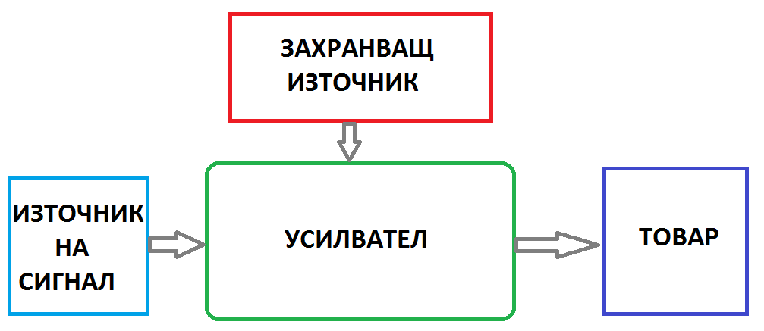
УСИЛВАТЕЛ
постоянен ток
слаб входен сигнал
мощен изходен сигнал

Slide 4

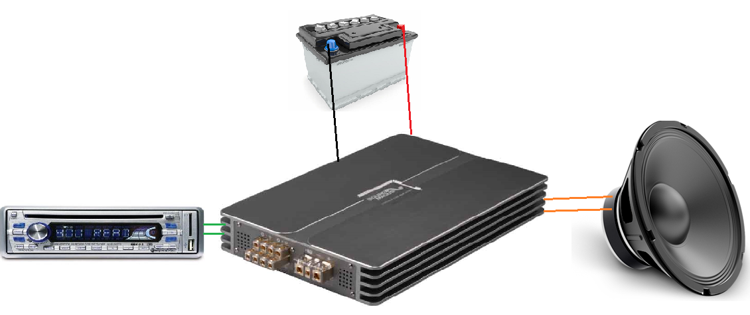
УСИЛВАТЕЛ - ПРИМЕР
АУДИО СИСТЕМА ЗА
АВТОМОБИЛ

Slide 5

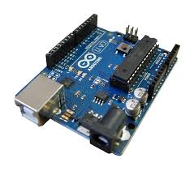
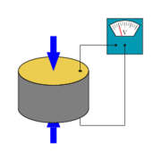
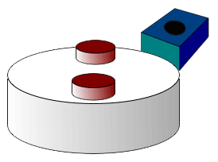
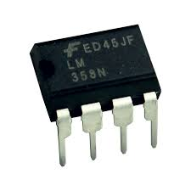
УСИЛВАТЕЛИ - ПРИМЕР
Повечето сензори
по природа имат много
малко изхдно напрежение и ток,
който не може да бъде директно
обработен от компютър
или микроконтролер.
На помощ идват усилвателите.
Датчик на Хол
- усеща магнитно поле
Пиезоелектричен сензор

Slide 6
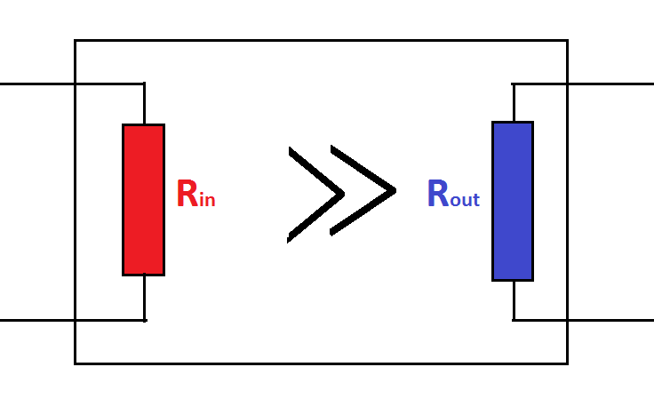
ХАРАКТЕРИСТИКИ НА УСИЛВАТЕЛИТЕ(1)
Коефициент на усилване по:
- напрежение: А_{U} = U_{изх} / U_{вх}
- ток: А_{I} = I_{изх} / I_{вх}
- мощност: А_{P} = P_{изх} / P_{вх.}
Входно съпротивление(импеданс): R_{in}
Изходно съпротивление(импеданс): R_{out}

Slide 7
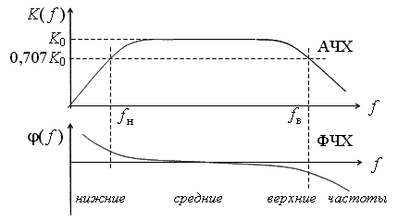
ХАРАКТЕРИСТИКИ НА УСИЛВАТЕЛИТЕ(2)
Амплитудно-честотна характеристика;
Фазово-честотна характеристика;
Коефициент на нелинейни изкривявания;
Коефициент на полезно действие.

Slide 8
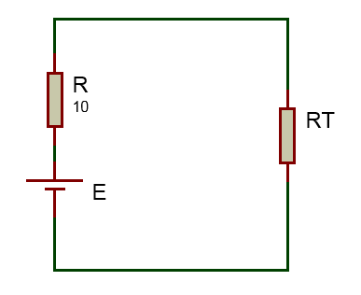
СЪГЛАСУВАНЕ
Съгласуване на импедансите (Impedance matching) са техники при които се цели да се предаде максималната мощност от една схема(устройство) на друго.
R_{in} = R_{out} = R_{T}

Slide 9
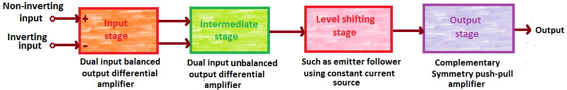
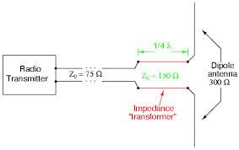
СЪГЛАСУВАНЕ

Slide 10
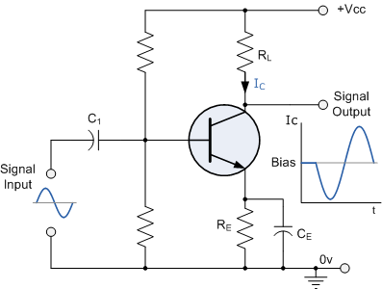
ПРОСТО ТРАНЗИСТОРНО УСИЛВАТЕЛНО СТЪПАЛО

Slide 11
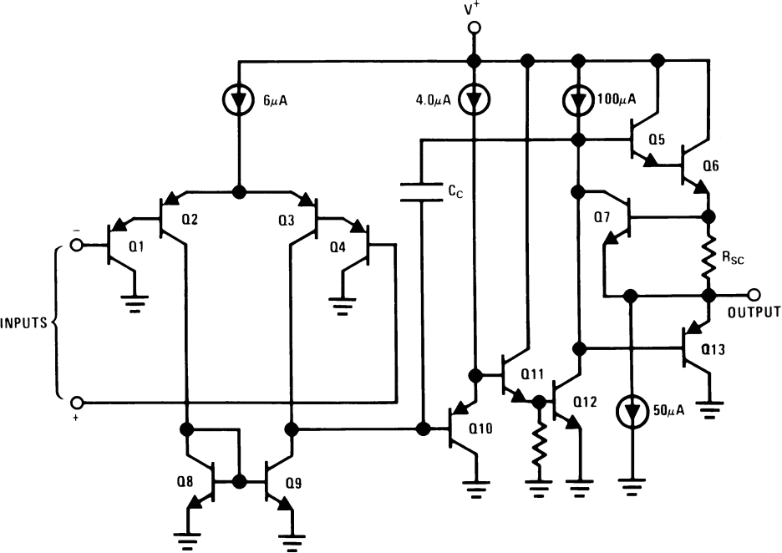
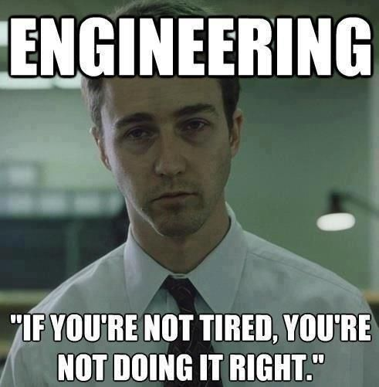
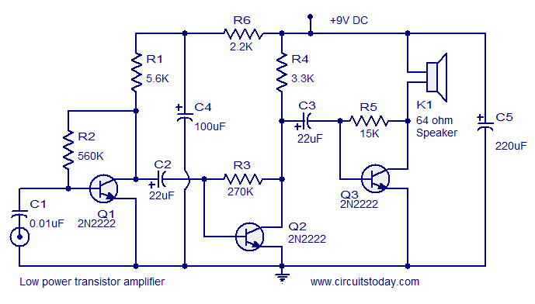
ТРАНЗИСТОРНИ УСИЛВАТЕЛИ
СРАВНИТЕЛНО СЛОЖНИ ЗА ИЗЧИСЛЯВНЕ
-> ПРЕПОРЪКИ КЪМ НАЧИНАЕЩИТЕ:
работите по готови схеми;
използвате интегрални усилватели;
четете дебелите книги.

Slide 12
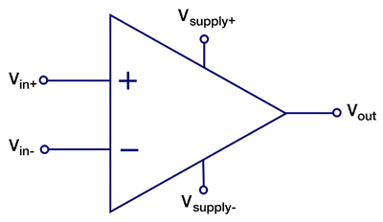
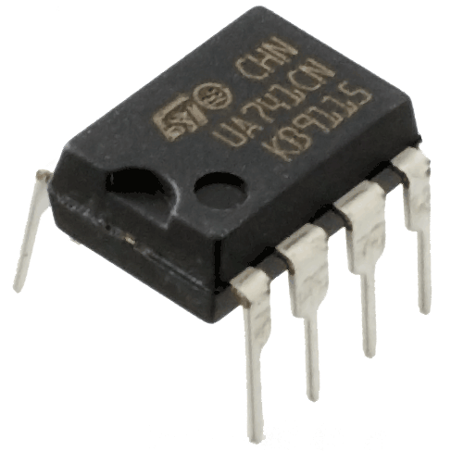
ОПЕРАЦИОНЕН УСИЛВАТЕЛ
Специфична усилвателна схема с огромно приложение в електрониката за обработка на електрически сигнали.

Slide 13
ОПЕРАЦИОНЕН УСИЛВАТЕЛ
захранващо напрежение +
неинвертиращ вход
изход
инвертиращ вход
захранващо напрежение -

Slide 14
СВОЙСТВА И ХАРАКТЕРИСТИКИ
Усилва разликата между напреженията на двата си входа:
U_{out} = A_{U}(U₊ - U₋)
За идеален ОУ:
A_{U} = ∞;
R_{in} = ∞;
R_{out} = 0;
Безкрайна честотна лента;
ОУ винаги изравнява двата потенциала на входа си !!!

Slide 15
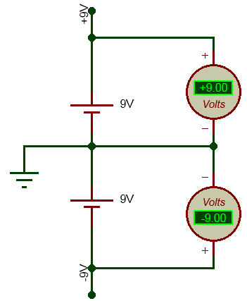
КАК ДА ГО ЗАХРАНИМ

Slide 16
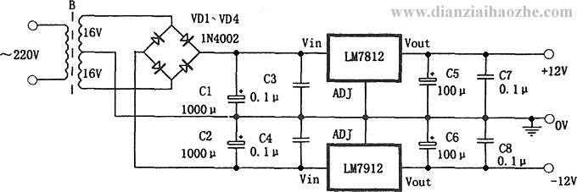
ЗАХРАНВАНЕ С ДВУПОЛЯРНО НАПРЕЖЕНИЕ
трансформатор със средна точка

Slide 17
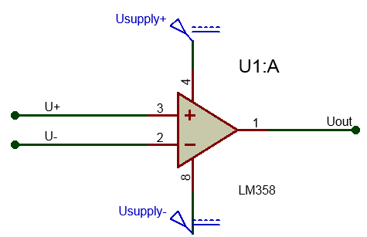
КОМПАРАТОР
Ако:
U₊ > U₋ => U_{out} = U_{supply+}
U₊ < U₋ => U_{out} = U_{supply-}
U_{out} = A_{U}(U₊ - U₋)
~∞

Slide 18

КОМПАРАТОР

Slide 19
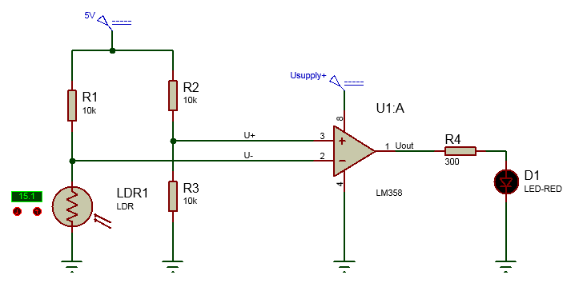
КОМПАРАТОР - ПРИЛОЖЕНИЕ
опорно напрежение
динамично напрежение

Slide 20
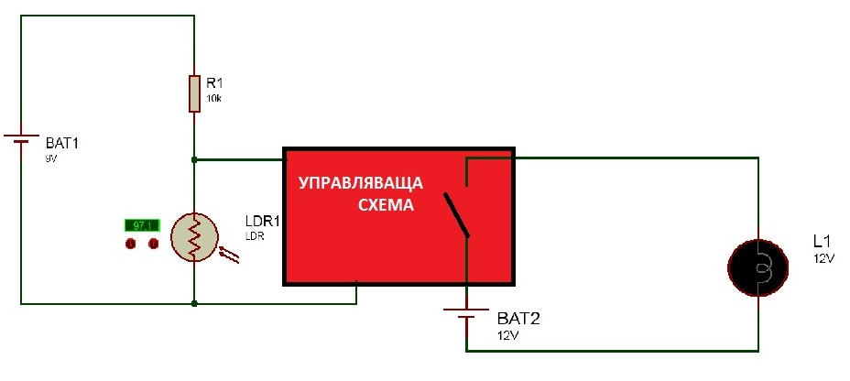
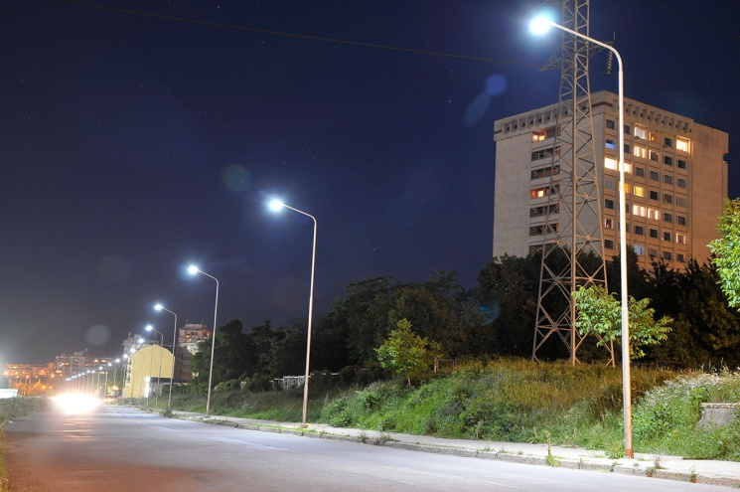
КОМПАРАТОР - ПРИЛОЖЕНИЕ
РАЗКРИТО !!!

Slide 21
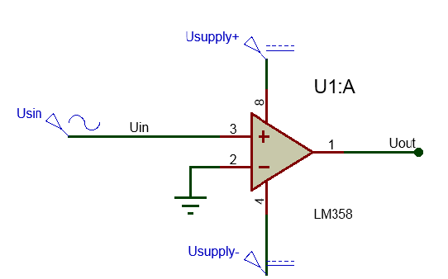
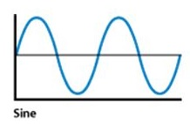
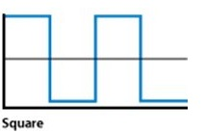
КОМПАРАТОР - ПРИЛОЖЕНИЕ

Slide 22
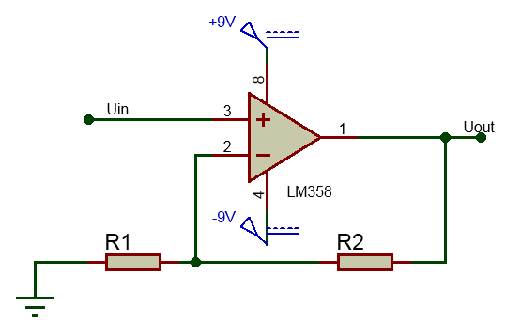
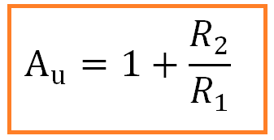
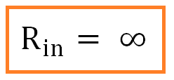
НЕИНВЕРТИРАЩ УСИЛВАТЕЛ

Slide 23
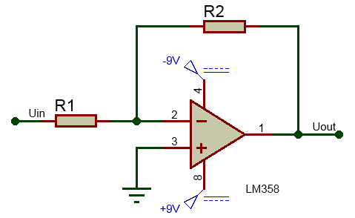
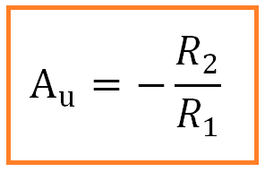
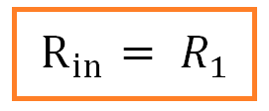
ИНВЕРТИРАЩ УСИЛВАТЕЛ

Slide 24
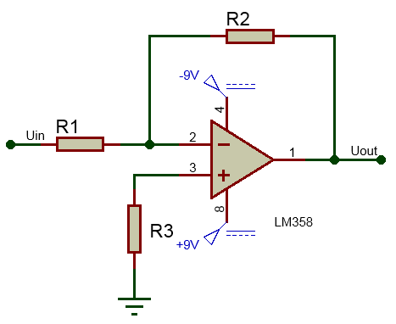
ИНВЕРТИРАЩ УСИЛВАТЕЛ
За да се намалят паразитни влияния се добавя R3.
R3 = R1 || R2

Slide 25
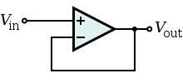
ПОВТОРИТЕЛ НА НАПРЕЖЕНИЕ
U_{in} = U_{out}
R_{in} = ∞
R_{out} = 0

Slide 26
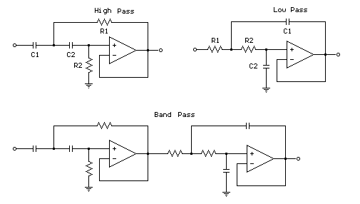
АКТИВНИ ФИЛТРИ
(+)Имат по-добри параметри от пасивните;
(+)С по-малко елементи, по-добър резултат;
(+)Малко изходно съпротивление – могат в изхода си да захранват друга схема;
(+)Възможност за усилване;
(-)Необходимост от захранване;
(-)По-висока цена.
ОНЛАЙН ПРОЕКТИРАНЕ НА АКТИВНИ ФИЛТРИ

Slide 27
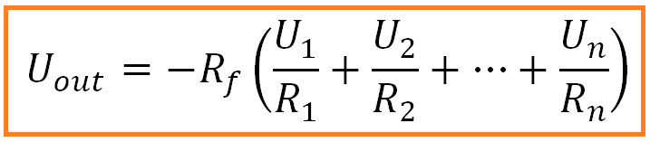
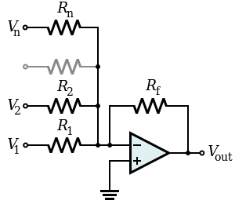
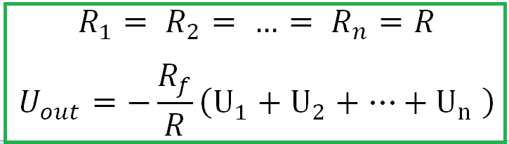
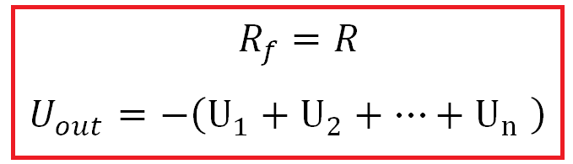
СУМАТОР

Slide 28
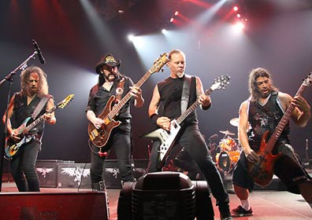

АУДИО МИКСЕР

Slide 29
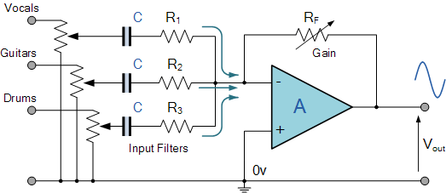
АУДИО МИКСЕР

Slide 30
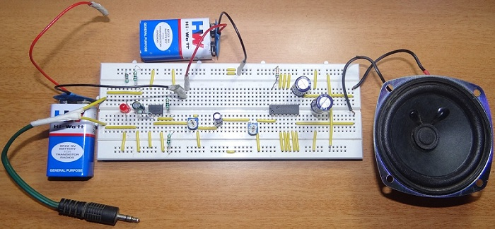
АУДИО УСИЛВАТЕЛ
http://www.electronicshub.org/microphone-preamplifier/

Slide 31
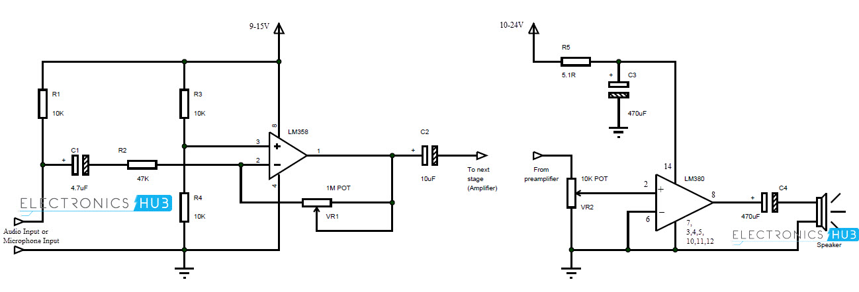
АУДИО УСИЛВАТЕЛ
усилвател на мощност
предусилвател

Slide 32
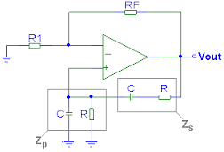
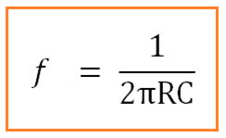
ГЕНЕРАТОР НА СИГНАЛИ
Служи за създаване на електрическо трептение с определена форма и честота.
Генератор с мост на Вин

Slide 33
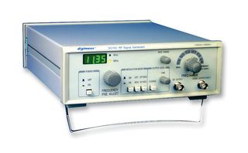
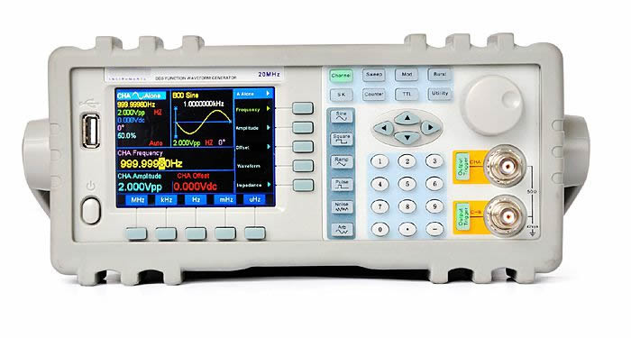
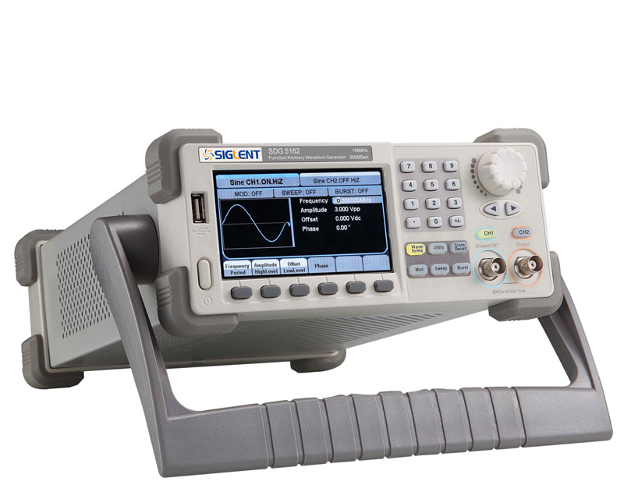
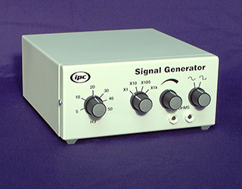
ФУНКЦИОНАЛЕН ГЕНЕРАТОР

Slide 34
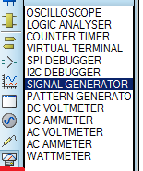

ФУНКЦИОНАЛЕН ГЕНЕРАТОР В PROTEUS

Slide 35

ПРОГРАМИРУЕМ УСИЛВАТЕЛ
PGA – Programmable Gain Amplifier;
Усилвател, на който коефициента на усилване може да бъде управляван по електронен начин (с микроконтолер, софтуер + управляваща електроника...).

Slide 36

ПРОГРАМИРУЕМ УСИЛВАТЕЛ

Slide 37

ПРОГРАМИРУЕМ УСИЛВАТЕЛ
аналогов
мултиплексор
/демултиплексор
цифрови сигнали подaвани от
компютър/микроконтролер
управляваща електроника....

Slide 38



ПРОГРАМИРУЕМ УСИЛВАТЕЛ
цифров потенциметър

Slide 39

РОБОТ – ПРЕСЛЕДВАЧ НА ЛИНИЯ

Slide 40

РОБОТ – ПРЕСЛЕДВАЧ НА ЛИНИЯ
ЗАДАЧА: Да се проектира Робот – Преследвач на линия с помощта на ОУ (без микроконтролер).
управляваща електроника
+ батерия
търкало
(опора)
електромотори с
колела и редуктори
сензори за линията
шаси

Slide 41






ШАСИ
Шаси – конструкцията, върху която ще се монтира всичко. Продават се готови, но всеки е споспбен да прояви креативност и да направи красиво шаси с подръчни материали.

Slide 42



ТРЕТА ОПОРА
Служи за трета опорна точка. Две от опорите ще бъдат водещите колела, а третата опора ще бъде пасивна –трета опора.
Аксиома от математиката: “Една равнина се определя от три точки, който не лежат на една права.”

Slide 43





ЕЛЕКТОМОТОРИ И ЗАДВИЖВАНЕ
Постояннотокови електромотори, редуктори, и колела.

Slide 44

СЕНЗОРНА СИСТЕМА

Slide 45

СЕНЗОРНА СИСТЕМА

Slide 46

ПРИНЦИП НА ДЕЙСТВИЕ
U_{sen} = MAX
U_{sen} = MIN

Slide 47


УПРАВЛЯВАЩА ЕЛЕКТРОНИКА
Usen < Uset => Uout = 0
Usen > Uset => Uout ~ 9V

Slide 48



ЕЛЕКТРОЗАДВИЖВАНЕ
Uin = 0 -> моторът не се върти
Uin ~ 9V -> моторът се върти

Slide 49

ЕЛЕКТРИЧЕСКА СХЕМА

Slide 50

x2
ляво колело,
ляв сензор
дясно колело,
десен сензор

Slide 51



ЗАХРАНВАНЕ

Slide 52



ПЛАТКА

Slide 53

КРАЕН РЕЗУЛТАТ

Slide 54




ПРИЛОЖЕНИЯ
Състезания по роботика.
Роботи в бита.
Роботи в индустрията.

Slide 55
Благодаря за вниманието !
www.themegallery.com

